Slide 1
SFP
Smart Flower Pot
박대희
임재은

Slide 2


목차
1
2
3
4
개발 동기
개발과정
코드
시연 영상

Slide 3
1 개발 동기
온도센서와 토양습도센서, 서보모터를 이용해 실내에서 기르는
식물을 좀 더 편하게 기를 수 있도록 한다.
웹으로 화분에 물이 들어간 시간과 토양의 습도를 확인 할 수 있다.
Notes:
실내에서 기르는 식물에 대한 관심이 커지고 있는 요즘, 생각만큼 쉽지 않은 식물 기르기에 어려움을 호소하는 사람들이 많다. 가까이에서 돌보지 않아도 원거리에서 토양의 습도를 재 자동으로 물을 줄수 있는 스마트 화분을 개발하고자 한다. 온도, 토양습도 센서를 통해 식물이 성장할 수 있는 환경인지 사용자가 알 수 있도록 하고, 서보 모터를 활용하여 사용자가 식물 곁에 있지 않아도 물을 주는 등 식물에게 필요한 요소를 충족시켜주어 식물의 생명을 유지시킬 수 있도록 한다. 센서 값을 통해 화분의 현재 상태를 알 수 있는 웹 페이지를 개발하여, 스마트 홈 시스템의 발판이 될 수 있도록 한다.

Slide 4
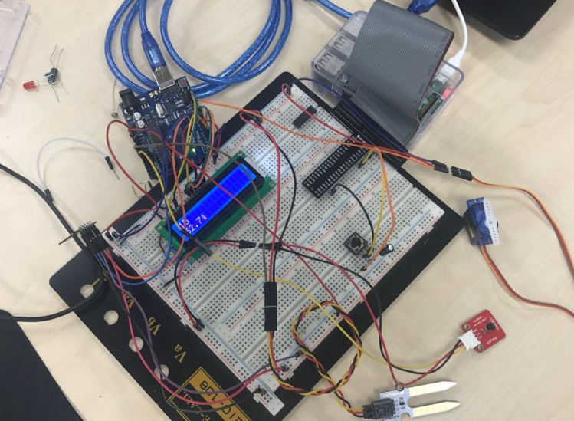
2 개발 과정
1. 아두이노 & 라즈베이파이

Slide 5
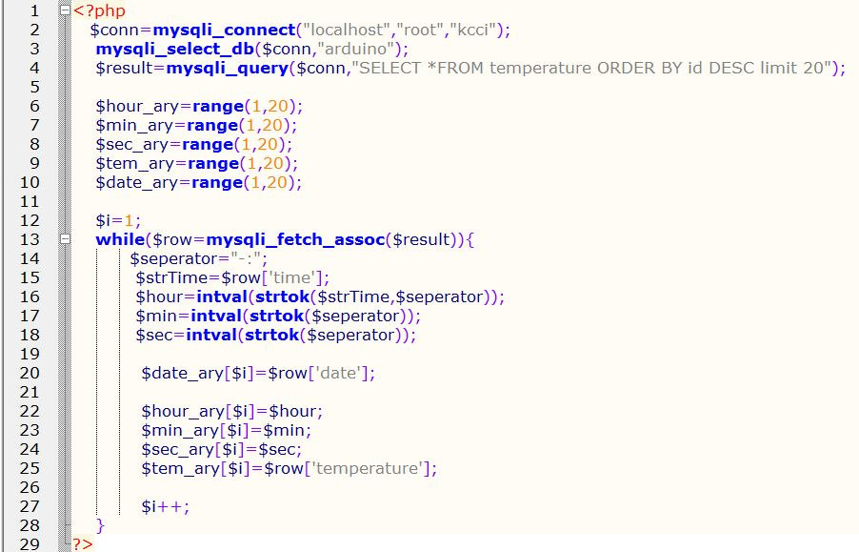
2 개발 과정
1. PHP

Slide 6
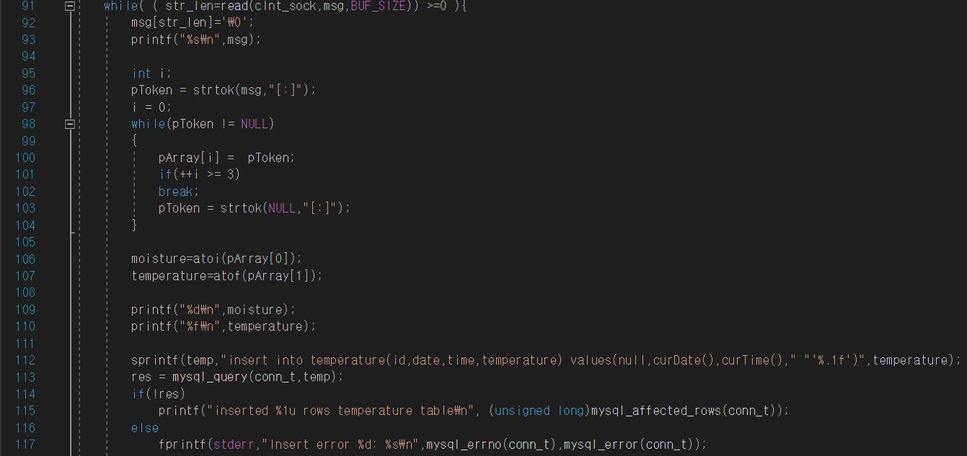
3 코드
라즈베리파이

Slide 7
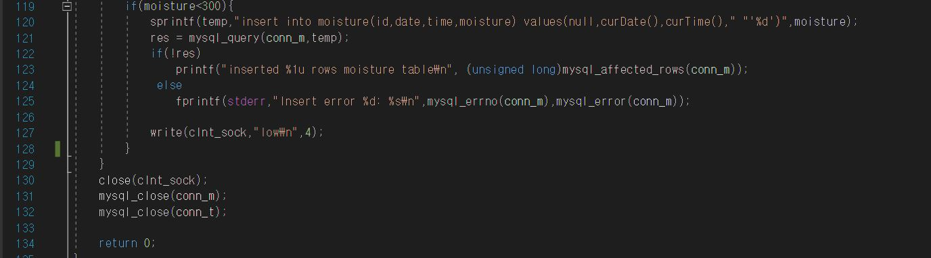
3 코드
라즈베리파이

Slide 8
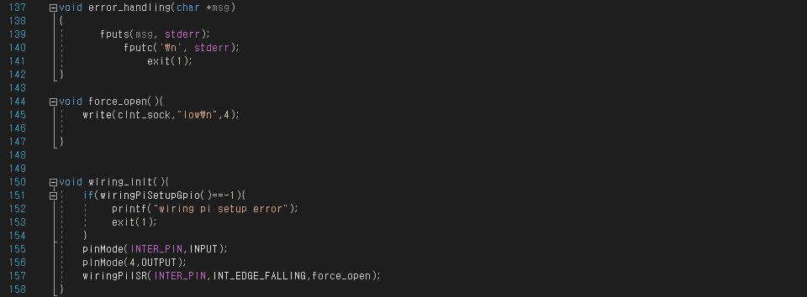
3 코드
라즈베리파이

Slide 9
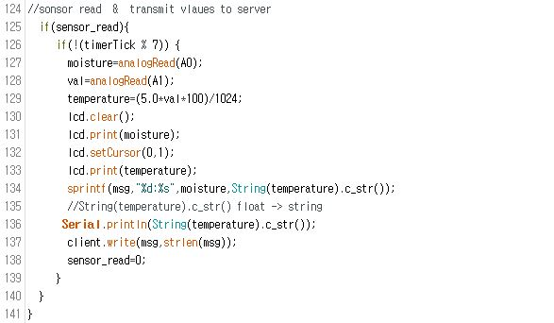
3 코드
2. 아두이노

Slide 10
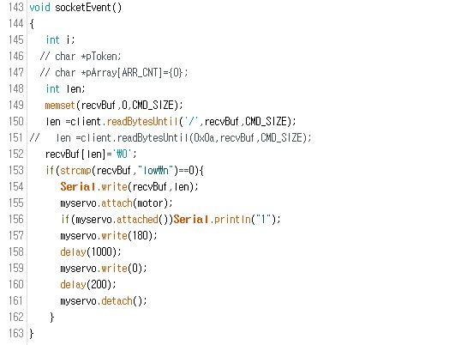
3 코드
2. 아두이노

Slide 11

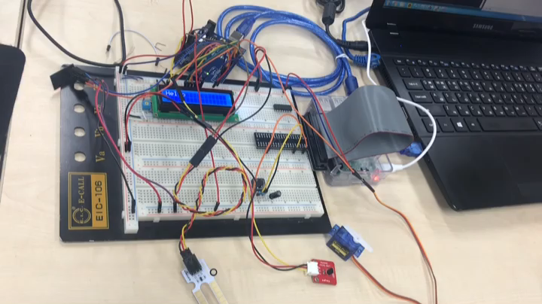
4 시연 영상

Slide 12
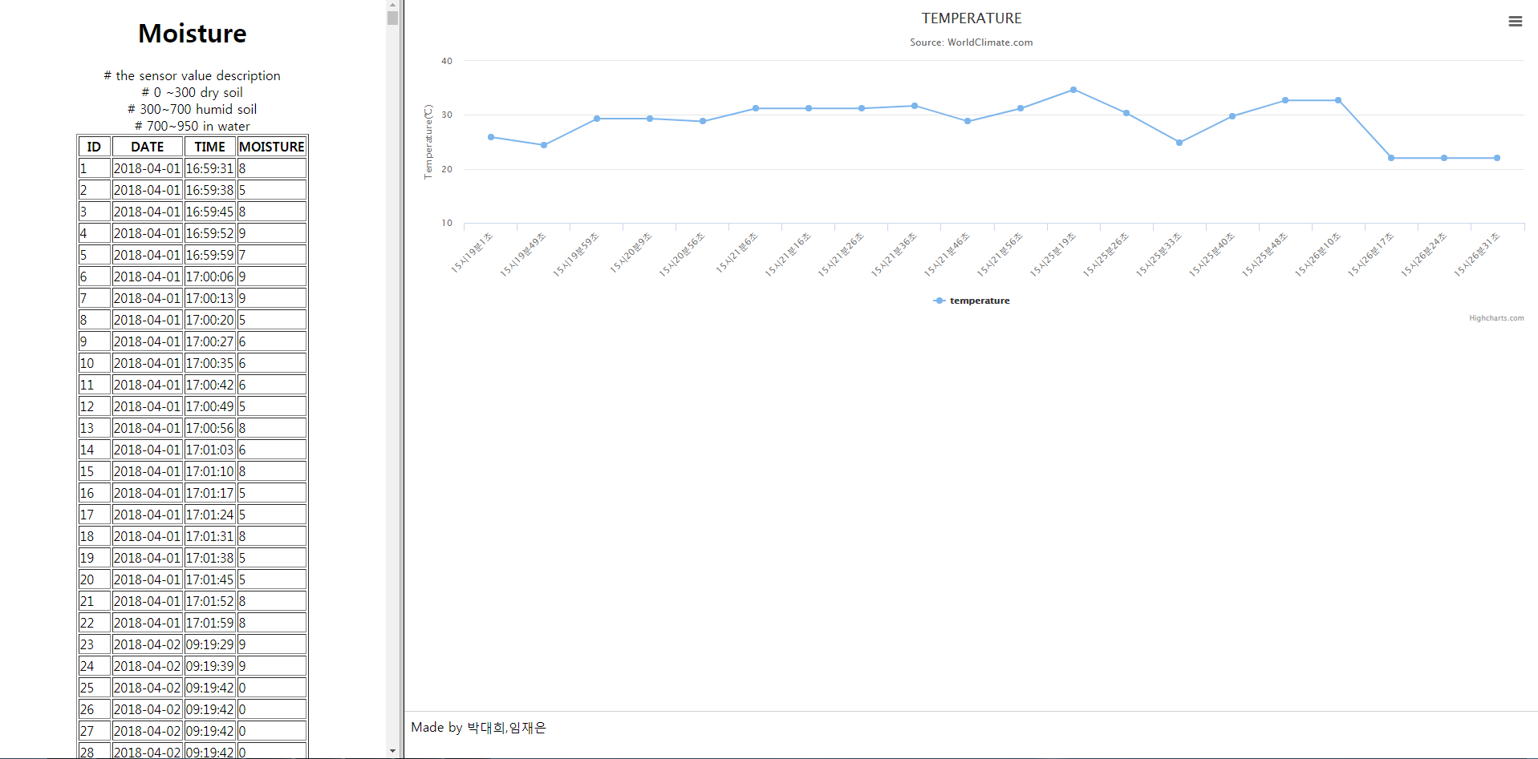
4 시연 화면

Slide 13
Q&A

